Slide 1
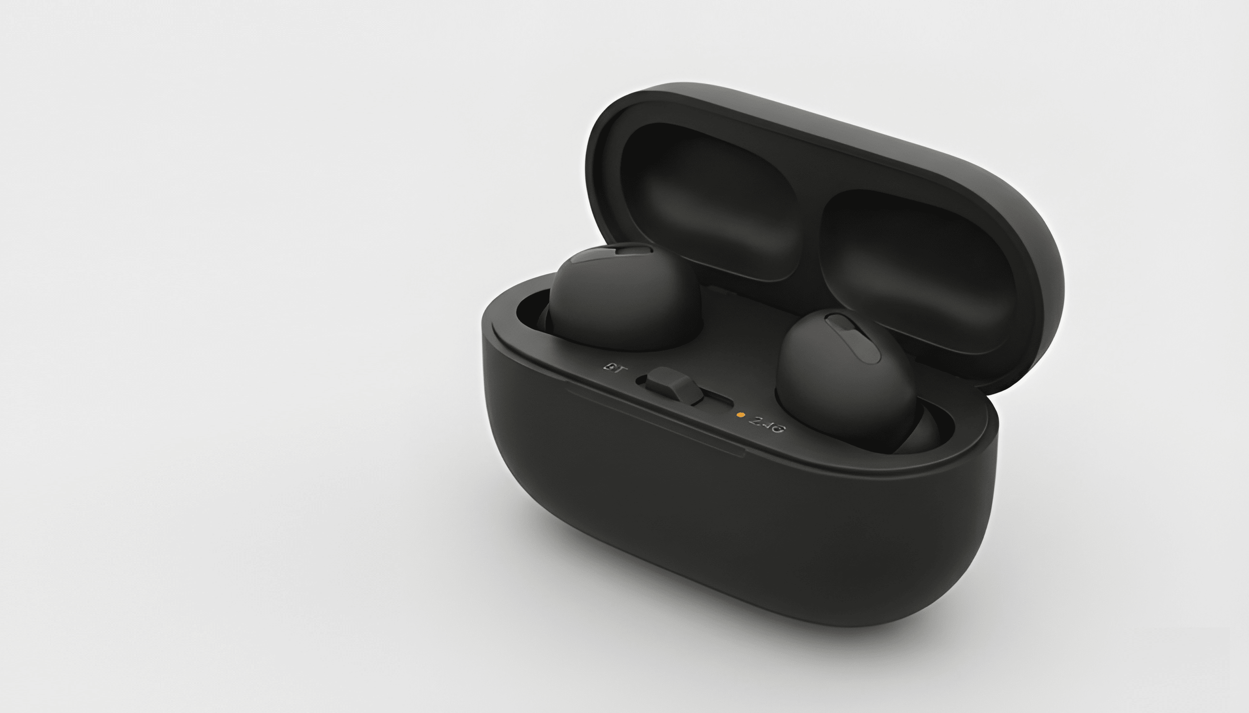
SWITCH
BUDS
Uno switch. Zero Lag. Focus totale.
Hybrid TWS Earbuds · Gaming & Everyday · Kickstarter 2026
switchbuds.com · hello@switchbuds.com · @switchbuds
Notes:
COVER — Speech tip: Open with your ONE-SENTENCE pitch. 'SwitchBuds is the only TWS earbud with a physical kill switch that gives you gaming-grade 2.4GHz or everyday Bluetooth — in a single device.' Pause. Let it land.

Slide 2
THE PROBLEM
Ami il gaming
e vivi anche fuori dal gioco
Millions of hybrid users are forced to choose between audio gear that works for gaming and audio gear that works for everything else.
150ms
2×
78%
Latenza Bluetooth
Media — Inutilizzabile nel gaming e in applicazioni professionali
Acquisti medi da parte
di hybrid gamers
Dei gamers utilizza degli auricolari oltre alle cuffie da gioco nella quotidianità
Notes:
PROBLEM — Tip: Make the audience FEEL the pain before presenting the solution. Ask: 'How many of you own one pair for gaming and another for daily use? That's exactly the problem we're solving.' Cite sources if available for the stats — or frame as community research.

Slide 3
OUR SOLUTION
OUR SOLUTION
Un device.
Due modalità.
Zero compromessi.
SwitchBuds è il primo auricolare TWS al mondo dotato di uno switch fisico (kill-switch) hardware
che consente di passare istantaneamente tra Bluetooth 5.4 e wireless 2.4 GHz a bassa latenza,
eliminando in modo definitivo interferenze e lag.
BT MODE
Bluetooth 5.4 Multipoint — Smartphone, Laptop, Daily life
2.4G MODE
Proprietary <20ms — Gaming, Studio, Produzion, zero BT interference.
Notes:
SOLUTION — Tip: This is your hero moment. Describe the 'aha' — open the case, show the switch, explain the kill-switch concept in 30 seconds. 'When you flip to 2.4G, the Bluetooth radio is physically disconnected. Your phone cannot reach you. Zero lag. Total focus.'

Slide 4
PRODUCT FEATURES
Tutto quello che ti aspetti,
in più una feature che non hai mai visto.
⚡
Hardware Kill Switch
📡
Dual Wireless Protocols
Kill Switch fisico senza workaround software per passare da modalità Bluetooth multipoint a 2.4ghz low latency
Bluetooth 5.4 Multipoint (2 device simultaneamente, 5 in connessione) + 2.4GHz proprietario <20ms latency.
🎧
Design Ergonomico
🎮
Dongle universale
Buds con stelo ridotto, controlli touch e gommini intercambiabili BPA free. IPX7, impermeabili contro schizzi d’acqua.
Dongle compatto USB-C per Windows, Mac, PS5, Nintendo Switch, Android — Nessun Driver, plug and play e con slot dedicato.
🔋
Batteria All-Day
🔇
Amber LED Indicator
7 ore (BT) / 6 ore (2.4G) per carica. Il case estende a 28 ore totali. Ricarica rapida USB-C 25w (full charge circa 25 minuti). Si/Ca technology.
Single led per indicare la modalità attiva – Niente app, niente confusione. Connessione automatica con ultimo device.
Notes:
FEATURES — Tip: Don't read every feature. Pick the two that surprise people most (kill switch + universal dongle) and let the slide speak for the rest. 'The spec sheet is there — but what I want you to focus on is what makes this different from anything you can buy today.'

Slide 5
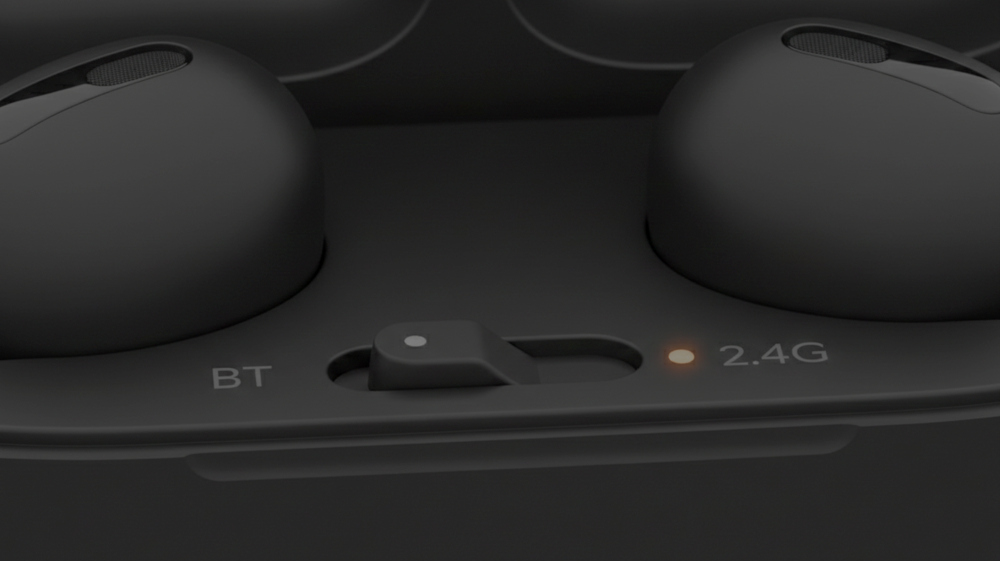

Slide 6
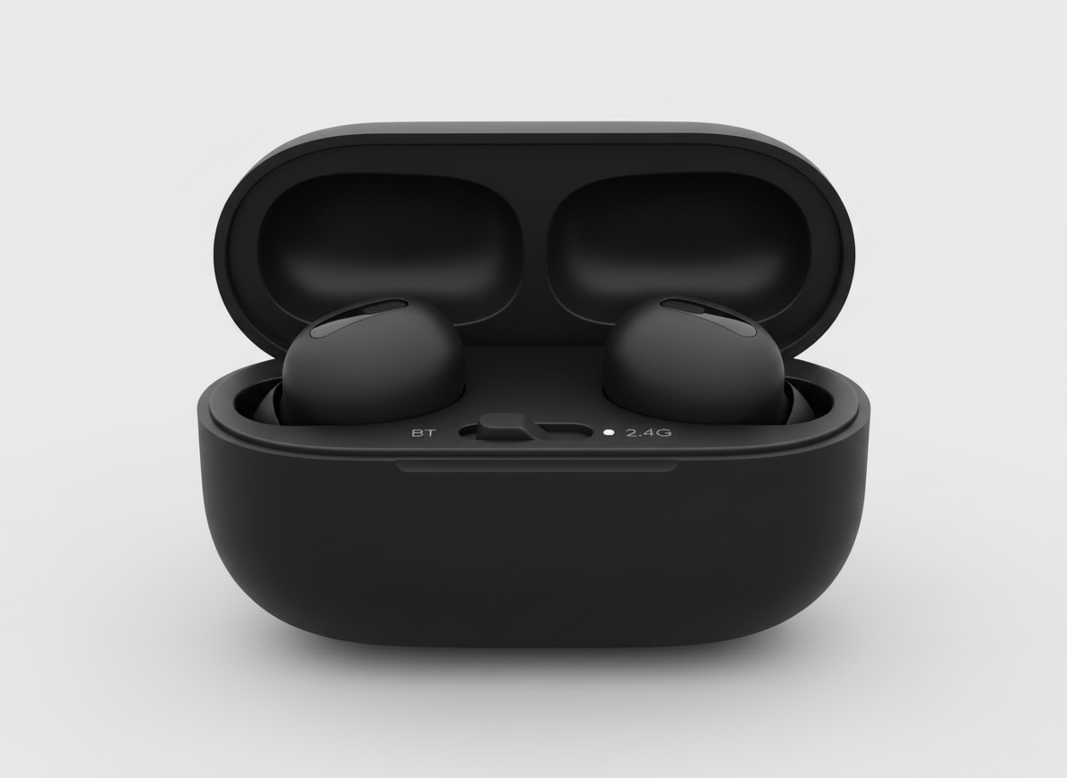
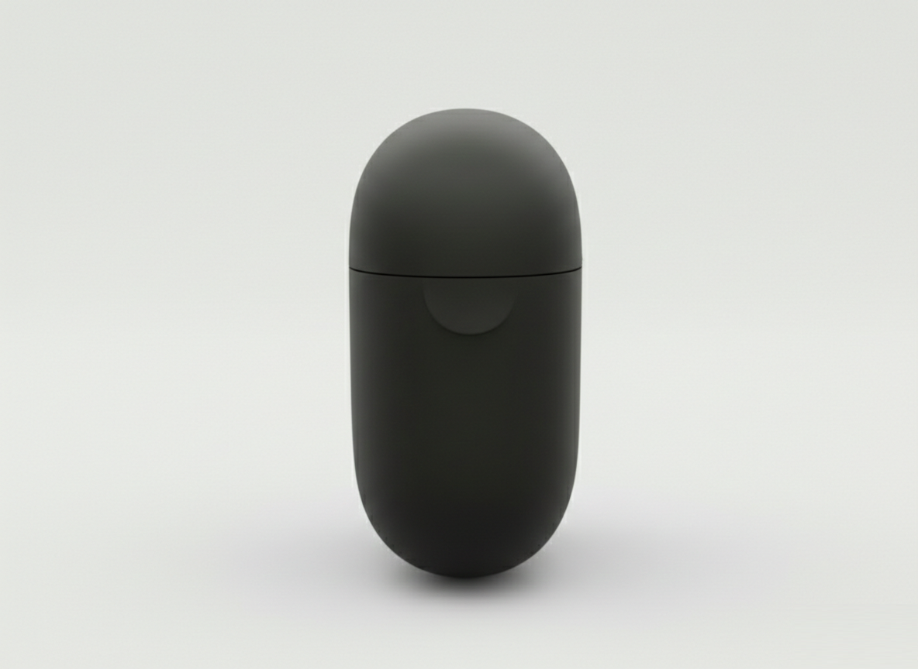
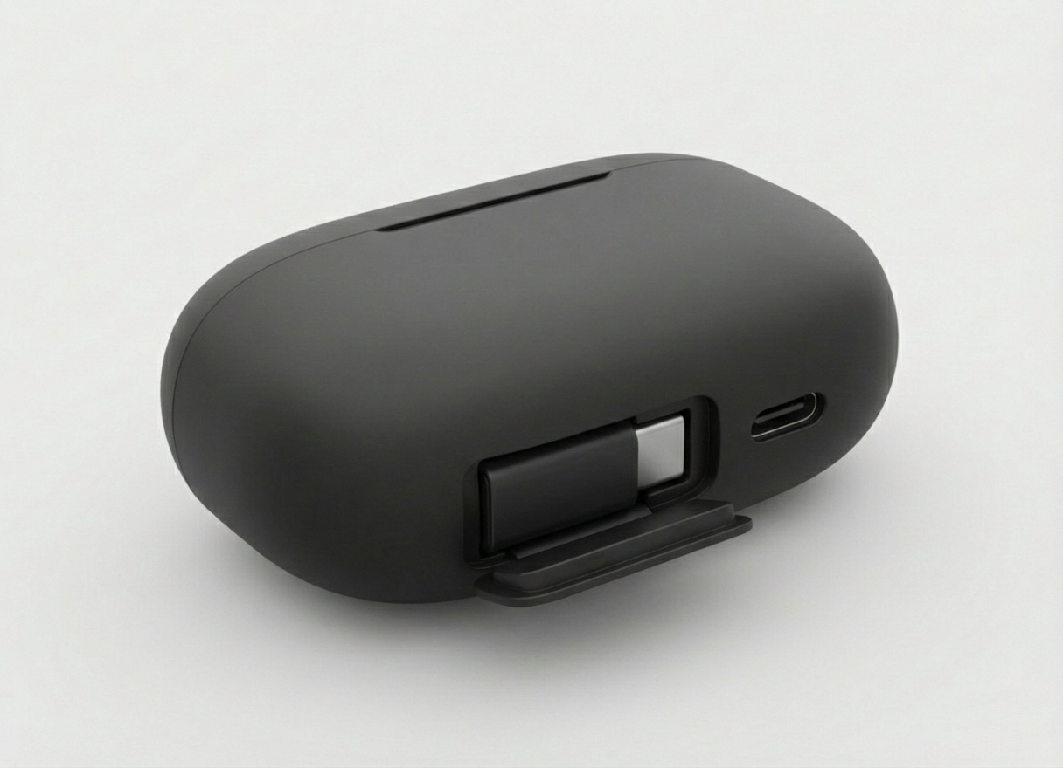
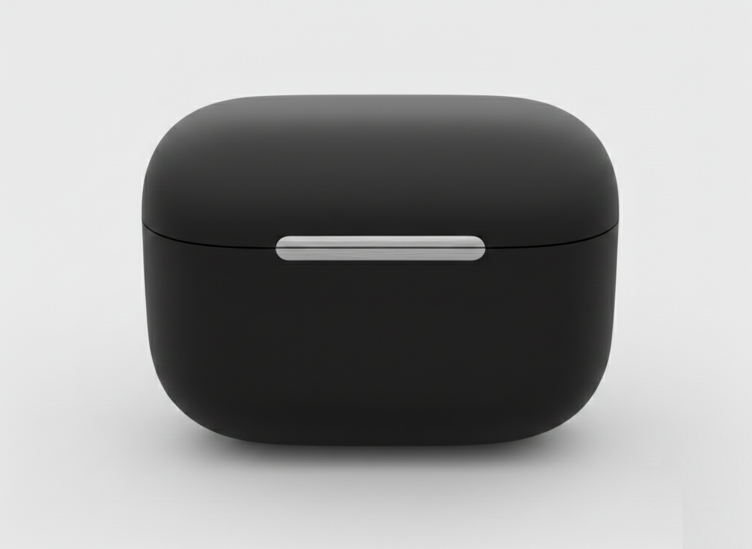
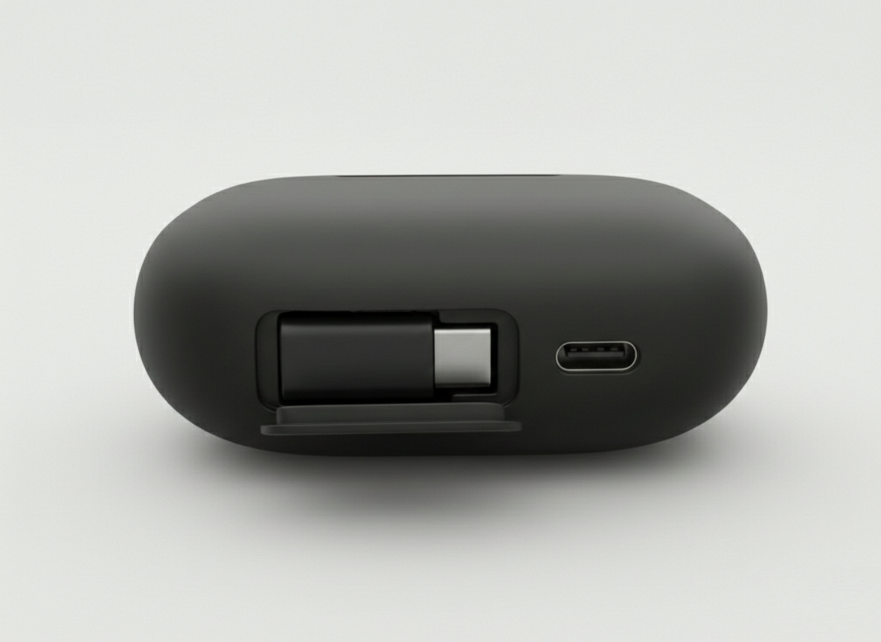
Nero opaco opaco · Stelo open‑ear · Custodia compatta “pebble” · Slot per dongle e porta USB‑C integrata
Notes:
DESIGN — Tip: Let visuals breathe. Pause here. 'This is the product. This is what arrives at your door.' If presenting live, have a prototype or printed mockup to pass around. Touch builds trust.

Slide 7
THE TEAM
Progettato da chi conosce davvero questo problema
Siamo un team che vive il tech. I computer sono il nostro lavoro, la musica la nostra passione, il gaming parte della nostra quotidianità.
Founder / Product Lead
Co-founder / Engineering
Co-founder / Design
  HR – Risorse Umane
Luciano Stanziani - Product-oriented tech enthusiast con background nell’utilizzo professionale di computer, audio digitale e gaming. Diplomato in TLC.
Salvatore Scaringella – Designer industrial e appassionato di musica
Professionista HR, lavora in mobilità e da remoto.Utilizza auricolari ogni giorno per call, musica e gaming.Conosce in prima persona i limiti delle soluzioni audio attuali.
Andrea Sassi - RF & wireless specialist. Esperto di protocolli 2.4GHz. Gamer abituale e tech enthusiast. Diplomato in TLC
Perchè noi? Siamo un team giovane, appassionato al tech con una visione reale dei mercati attuali, con esperienze personali in questi settori e una visione completa dei Buchi nel mercato attuale.
Notes:
TEAM — Tip: Investors and backers fund people first, products second. Spend real time here. Be human — share a personal story. 'I was in ranked Apex, my phone call broke my connection mid-fight. I lost the match and built this product the next morning.'

Slide 8
OUR AUDIENCE
Due audience. Un prodotto.
PRIMARY
SECONDARY
Hybrid gamers
Professionisti
18–34 · Studenti o Professionisti
22–45 · Produttori, Sound Designer e Podcaster
Gioca in modo competitivo la sera. Di giorno si sposta per lavoro o lavora da remoto. Utilizza gli auricolari per Spotify, call su Teams e partite classificate. Oggi possiede due paia di auricolari per coprire esigenze diverse.
Sub‑20 ms wireless. Libertà totale dalla scrivania. Qualità e affidabilità non negoziabili. Disponibili a pagare premium per il tool corretto.
Ricerca via: Reddit (r/gaming, r/battlestations), Discord, Twitch, YouTube tech reviews, TikTok
Ricerca via: Gearslutz/Gearspace, YouTube creator communities, LinkedIn, specialist press
Stimati 380M di competitive gamers globali. Il 65% usa anche dei tws ogni giorno.
Stimati 40M di professionisti & content creators.
Notes:
AUDIENCE — Tip: Know your audience numbers cold. Be ready for 'how do you reach them?' Answer: 'We've already built an email waitlist of X people. We have relationships with 5 tech YouTubers. We're running pre-launch Reddit AMAs. Here's our 30-day sprint plan.'

Slide 9
MARKETING & PRESS STRATEGY
Come ci faremo
Conoscere
01
Campagne Video
02
Creator seeding
60-sec video reels: problema → switch → solutione. Video cinematici, senza voiceover.
10 YouTube / TikTok tech creators riceveranno unità pre lancio. Target: Linus Tech Tips, Dave2D, MKBHD tier audience.
03
Community-First
04
Media
Stakeholders su Reddit on r/audiophile, r/gaming. Live sui social durante le campagne. Update settimanali sui nuovi sviluppi.
The Verge, Engadget, Tom's Guide, riceveranno delle unità 3 settimane prima del lancio.
05
Email Waitlist
06
Paid Amplification
Landing page di lancio con possibilità di registrare la mail. Target: 5,000.
€10K Riservati per pubblicità su Meta/Reddit post lancio. Ricerca di audience di professionisti del settore audio e gamer.
Notes:
MARKETING — Tip: Backers invest in campaigns they believe can reach more backers. Show momentum potential. 'Our video is already cut. Creators have committed to post on launch day. We're not guessing — we're executing a plan.'

Slide 10
LEGAL & CROWDFUNDING STRUCTURE
Reward-Based Crowdfunding.
Abbiamo scelto Kickstarter per costruire SwitchBuds insieme alla community.I backer vengono ricompensati con il prodotto e benefit esclusivi,senza diluire l’equity e senza generare debito.
Perchè un modello reward-based?
Protezioni legali per I backer
Incentivi allineati: i backer vogliono il prodotto, non un ritorno finanziario.
Azienda registrata in UE/UK con assicurazione di responsabilità sul prodotto.
Pieno controllo al team: manteniamo la proprietà completa e possiamo consegnare più velocemente, senza passare da approvazioni del board.
Prototipo funzionante già esistente: i backer finanziano la produzione, non un’idea astratta.
Modello “all‑or‑nothing” di Kickstarter: raccogliamo fondi solo se possiamo realmente consegnare.
I fondi sono trattenuti da Kickstarter fino alla fine della campagna e al raggiungimento dell’obiettivo.
Certificazioni CE e FCC: processo già avviato.
Campagna pubblica e trasparente: rafforza la credibilità del brand e genera interesse mediatico.
Contratti di produzione firmati con partner industriale sottoposto ad audit.
Modello già validato per l’hardware: Pebble, Oculus e migliaia di altri dispositivi consumer.
Gestione dei dati conforme al GDPR.
Notes:
LEGAL — Tip: Backers are increasingly savvy about risk. Proactively address 'what if you don't deliver?' Answer: all-or-nothing model means you only charge if funded. Prototype exists. Factory is contracted. Be specific — vague answers erode trust.

Slide 11
BUDGET & UNIT ECONOMICS
Trasparenza su ogni euro.
COST PER UNIT (MOQ 5,000)
CAMPAIGN GOAL (5,000 UNITS)
TWS drivers + acoustic housing
€9.00
Manufacturing
€290,000
Bluetooth 5.4 chipset (dual-mode)
€7.50
Tooling & moulds (one-time)
€35,000
2.4GHz proprietary RF module
€5.00
CE / FCC certifications
€18,000
Earbud batteries (×2)
€3.50
Kickstarter + payment fees
€39,000
Earbud housing + matte finish
€4.00
Shipping & fulfilment
€70,000
Case body (rounded, matte)
€5.00
Case battery
€3.00
Marketing & creator seeding
€28,000
Physical switch mechanism + LED
€2.50
Contingency buffer (10%)
€49,000
USB-C dongle
€4.00
TOTAL GOAL
€529,000
Assembly & labour
€5.00
Quality control & testing
€2.00
Premium packaging
€3.50
CE / FCC / RoHS (amortised)
€2.00
TOTAL COGS / UNIT
€58.00
Mfg Cost
Early Bird
Standard
Retail MSRP
Margin (EB)
€58
€129
€149
€199
~55%
Stretch goals: €700K → ANC in BT mode · €1M → Wireless charging case · €1.5M → Slate White colorway
Notes:
BUDGET — Tip: Investors and backers WILL ask 'what does it actually cost to make?' Be ready to defend every line. Key message: 'At 5,000 units our margin is 55% at Early Bird pricing — enough to fund re-orders and customer support without cutting quality.' Present stretch goals as aspiration, not desperation.

Slide 12
PRODUCTION & DELIVERY TIMELINE
Un percorso realistico
da oggi fino alla tua porta
ORA
CAMPAGNA
INDUSTRIALIZZAZIONE
QA
CONSEGNA
Q1 2026
Q2 2026
Q2 2027
Q3 2027
Q4 2027
COMPLETATO
LANCIO
PIANIFICATO
PIANIFICATO
PIANIFICATO
Prototipo funzionante. Meccanismo di switch definitivo. Partner produttivo selezionato e contrattualizzato.
Lancio su kickstarter. Unità early bird riservate Avvio creator seeding.
Approvazione finale degli stampi. Conferma colori e finiture. Avvio della prima produzione.
Certificazioni CE / FCC / RoHS. Beta test con 100 backer. Firmware v1.0 bloccato.
Avvio della logistica globale. Gli Early Bird ricevono per primi. Il retail segue dopo 60gg.
Notes:
TIMELINE — Tip: Backers are scared of delays. Anticipate the objection. 'Supply chain can be unpredictable — that's why we built a 10% contingency buffer in budget and 6 weeks float in the schedule. If something slips, we'll communicate proactively — weekly updates every Friday, no exceptions.'

Slide 13
PERKS FOR OUR BACKERS
Sostieni prima. Ottieni di più.
EARLY ADOPTER
SUPPORTER
STANDARD
STUDIO PACK
€129
€149
€199
€349
35% OFF
25% OFF
RET. PRICE
2 UNITS
Primi 200 acquirenti
Successivi 500 acquirenti
Aperto a tutti
Limitato – Solo 100 acquirenti
1× SwitchBuds
1× SwitchBuds
1× SwitchBuds
2× SwitchBuds
1× USB-C Dongle
1× USB-C Dongle
1× USB-C Dongle
2× USB-C Dongles
Spedizione prioritaria
Custodia premium
Custodia premium
Custodia rigida da viaggio
Nome nei crediti
Spedizione gratuita UE/UK
Accesso al Discord dei founder
FOUNDER EDITION — €499 (solo 25 disponibili)Nome inciso al laser sulla custodia · 2 unitàSupporto prioritario a vitaAccesso alla beta chiusa di tutti i prodotti futuri
Notes:
REWARDS — Tip: Early Bird scarcity (200 units only) creates genuine urgency. Emphasise exclusivity of Founder Edition — personal touch at scale. Remind audience: 'Every tier ships the same hardware. You're paying for timing and extras, not a different product.'

Slide 14
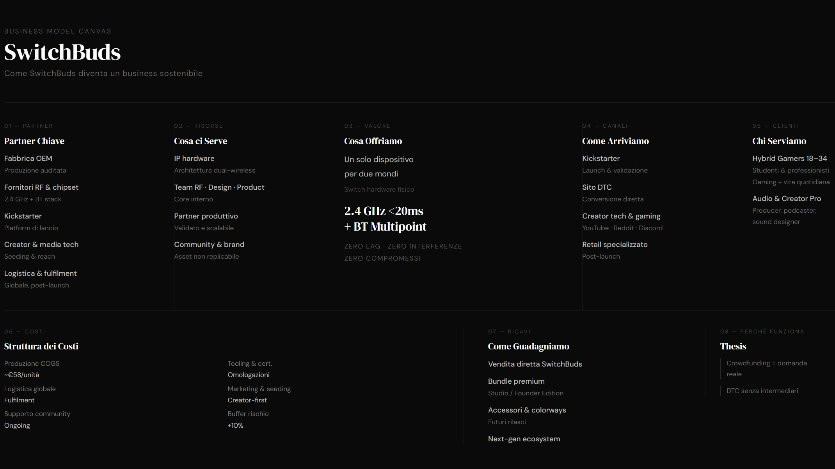

Slide 15
Join the
revolution.
Uno Switch. Zero Lag. Focus Totale.
PARTECIPA ORA
kickstarter.com/switchbuds
switchbuds.com · hello@switchbuds.com · @switchbuds
Notes:
CTA — Tip: End with conviction, not uncertainty. Don't say 'we hope...' or 'if all goes well...'. Say: 'The prototype works. The factory is ready. The campaign opens [DATE]. We need you to make it happen.' Then stop talking. Let silence do the work.

